Slide 1
Wie klappt der Merge so grob

Slide 2
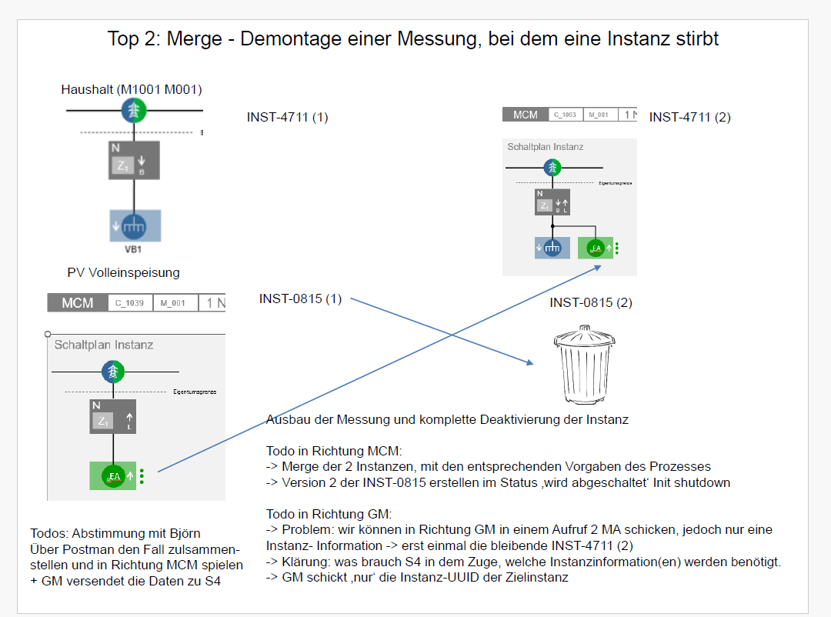
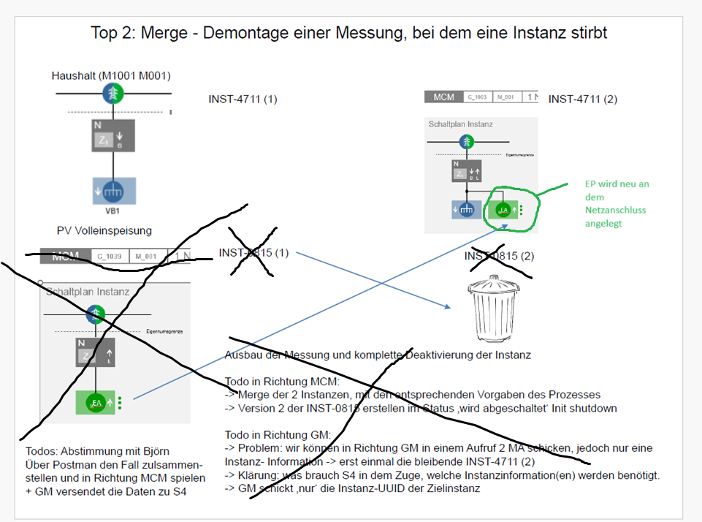
Folgendes Merge Beispiel 1 ES mit Instanz 1 EP mit Instanz
Folgendes Änderungs Beispiel 1 ES mit Instanz 1 EP OHNE Instanz
Das können wir schon

Slide 3
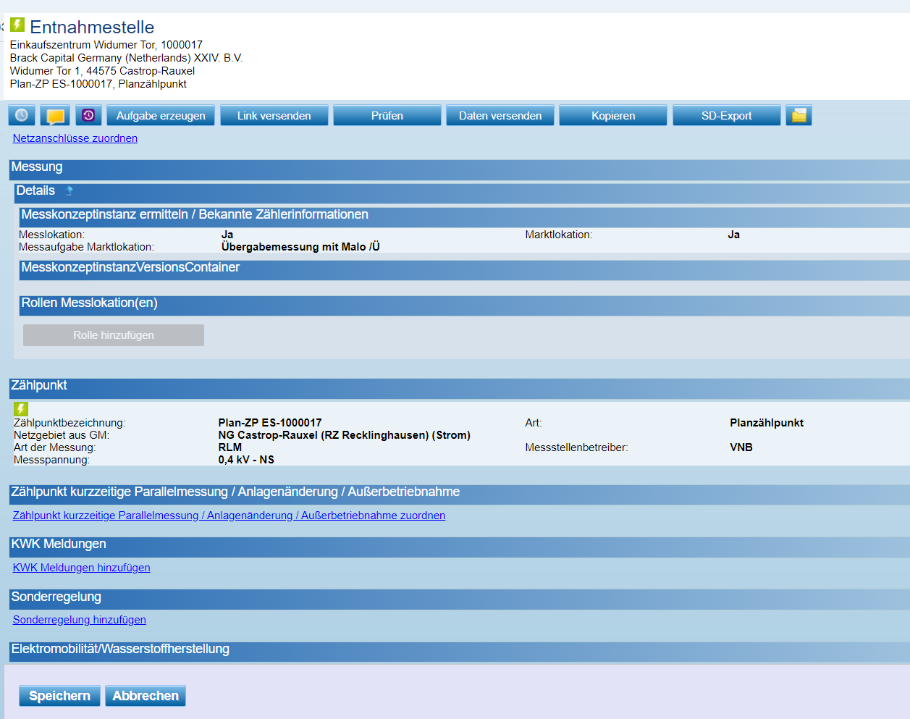
Wie erkenne ich ob die ES eine Instanz hat
Beispiel ohne Instanz

Slide 4
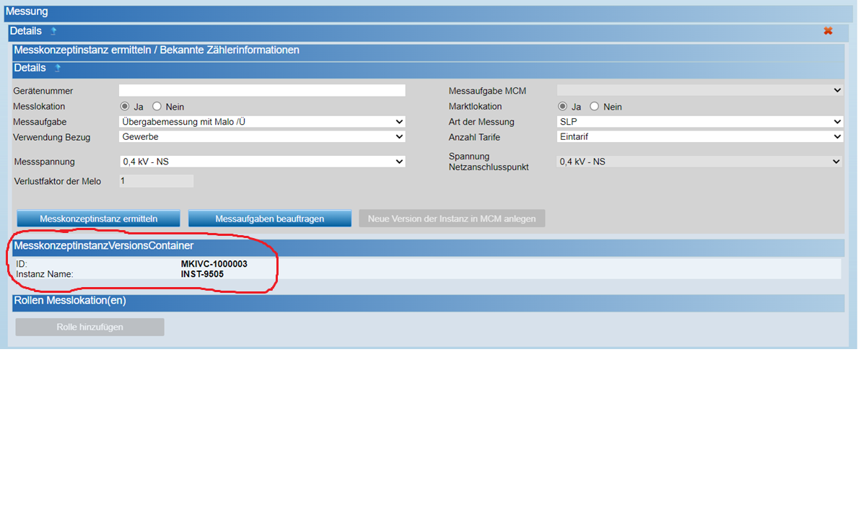
Beispiel mit Instanz

Slide 5
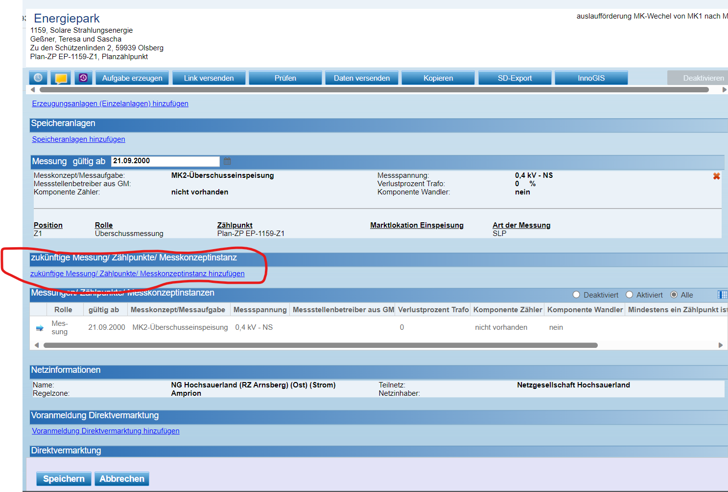
Der Ep muss angepasst werden.
Die Zuordnung der MeLo muss in die zukünftige Messung hinzugefügt werden

Slide 6
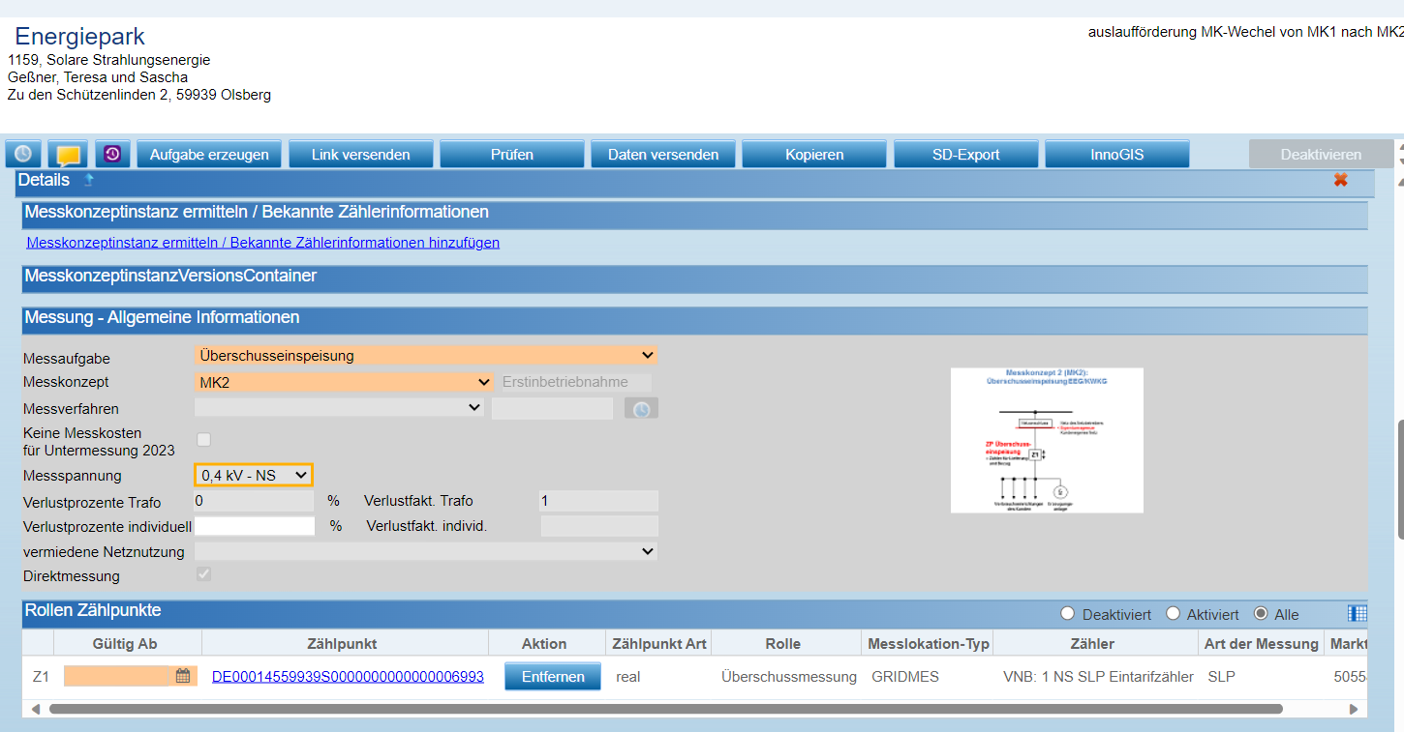
Die MeLo der aktiven Instanz (1001/M001) wird dem EP (1039/M001) zugeordnet

Slide 7
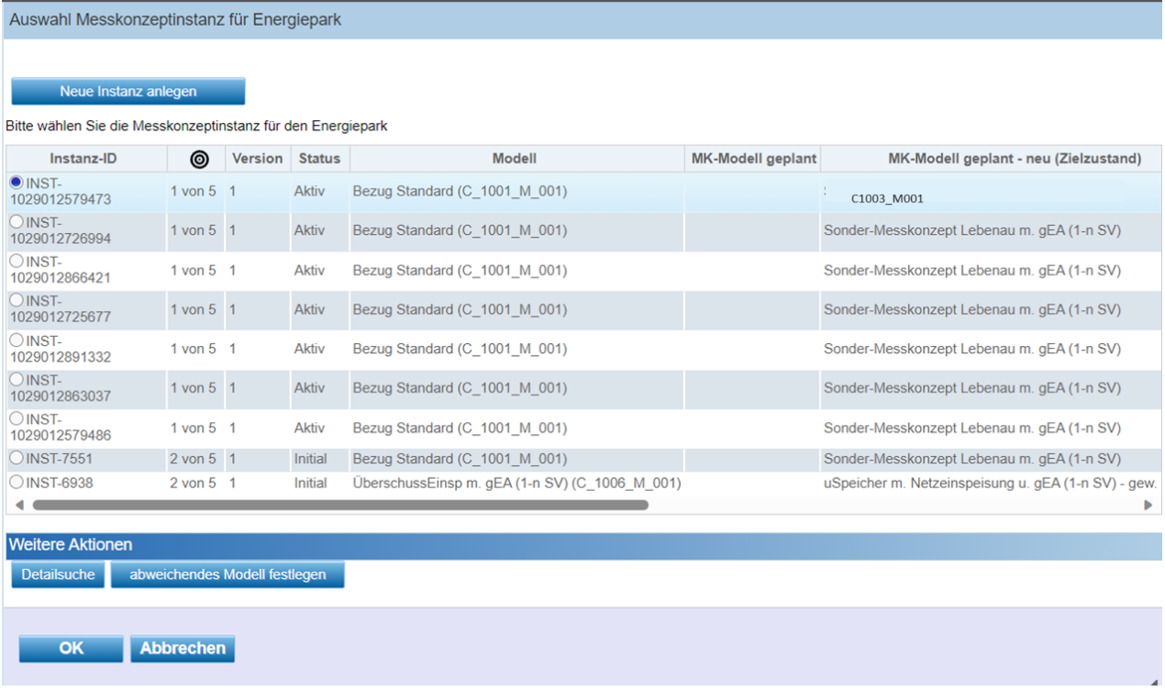
Bei der anschließenden suche nach einer MKI mit Startpunkt EP soll folgendes angezeigt werden:
Die vorhandene Instanz der Klasse 1001/M001 wird gefunden. (Anhand von Adresse und MeLo zuordnung)
Hierzu wird die Änderung vorgeschlagen auf Klasse 1003 zu wechseln. (Anhand der Rolle im ZPRC am EP)

Slide 8
Nach auswähl und bestätigen mit Ok soll die Änderung der Instanz erfolgen:
Neue Version mit neuem Modell wird angelegt.
Der Merge wird umgesetzt
Die weiteren beteiligten Instanzen erhalten auch eine neue Version (ggf. Werden sie beendet)

